Slide 1
«REGULARIZACIÓN DEL TRAZADO VIAL DE LA CALLE S6C (CALLE D ó CAPITÁN GUIDO URBINA),
UBICADA EN EL SECTOR DE MIRAVALLE, PARROQUIA PUENGASÍ»

Slide 2
UBICACIÓN
INTERCAMBIADOR AGR-AV SIMÓN BOLIVAR
N
PEAJE AGR
AV. SIMÓN BOLÍVAR
PUENTE
1
AUTOPISTA GENERAL RUMIÑAHUI
PUENTE
2

Slide 3
CONECTIVIDAD VAL
AUTOPISTA GENERAL RUMIÑAHUI
ANTIGUA VÍA A CONOCOTO
CALLE S6-C
COOPERATIVA DE VIVIENDA MIRAVALLE

Slide 4
TRAMO A REGULARIZAR
AUTOPISTA GENERAL RUMIÑAHUI
ANTIGUA VÍA A CONOCOTO
CALLE S6-C
COOPERATIVA DE VIVIENDA MIRAVALLE

Slide 5
SECTOR MIRAVALLE – MAPA PUOS V2 INCORPORADA LA CALLE S6C
CALLE S6-C

Slide 6
INFORMACIÓN CATASTRAL

Slide 7
AEROFOTOGRAFÍA PROPORCIONADA POR EL IGM
FECHA DE TOMA 2005

Slide 8
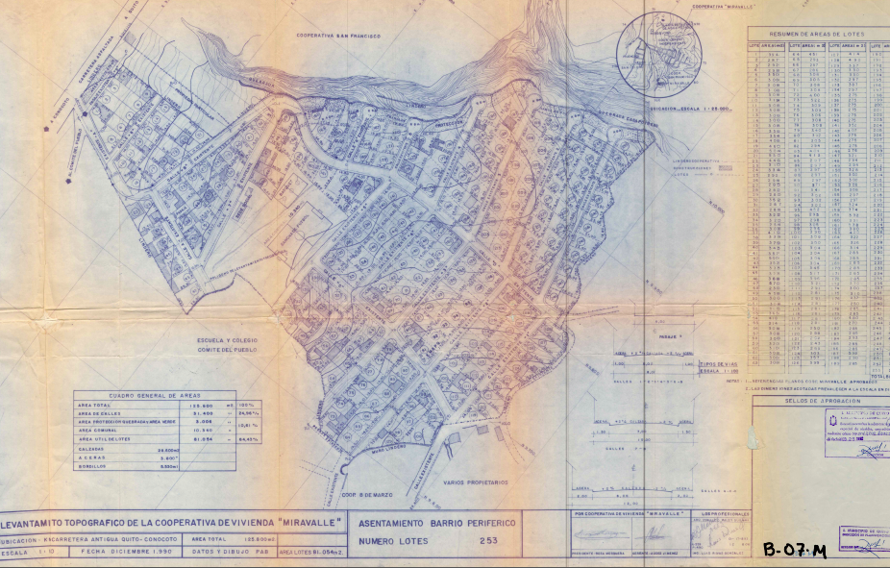
COOPERATIVA DE VIVIENDA "MIRAVALLE“ APROBADA MEDIANTE
ORDENANZA METROPOLITANA NO. 2708 DE 25 DE FEBRERO DE 1992.

Slide 9
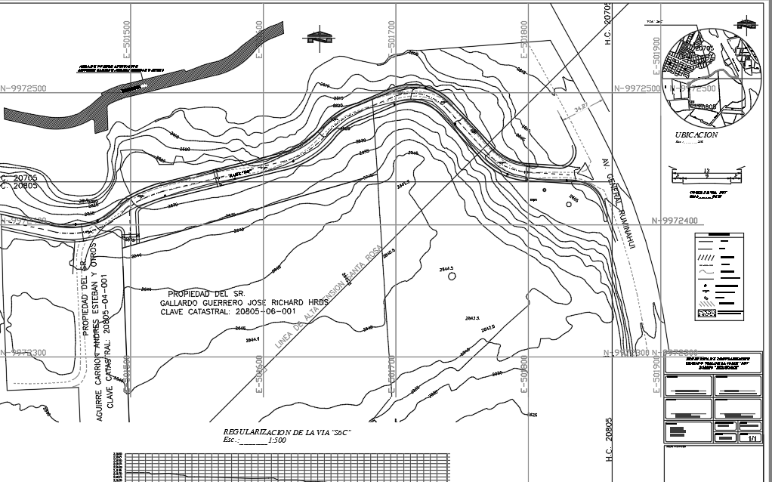
PROPUESTA DE TRAZADO VIAL, CALLE S6C

Slide 10
ESPECIFICACIONES MÍNIMAS PARA VÍAS URBANAS

Slide 11
SITUACIÓN ACTUAL DE LA CALLE S6C

